Slide 1
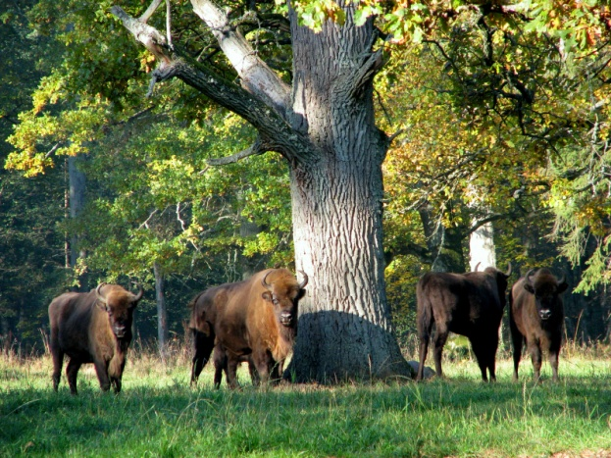







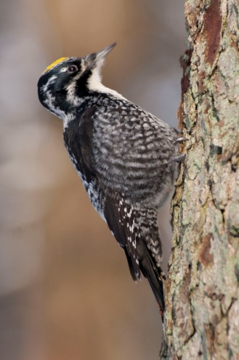
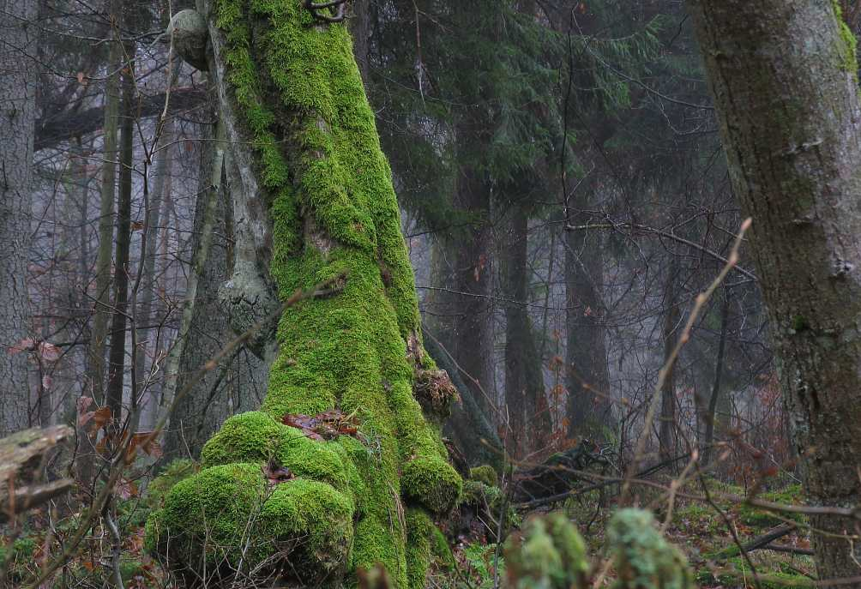
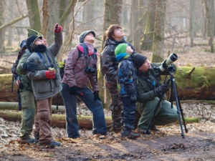
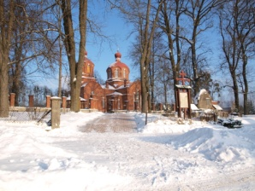
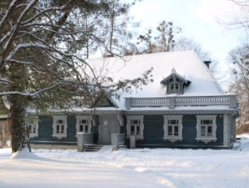

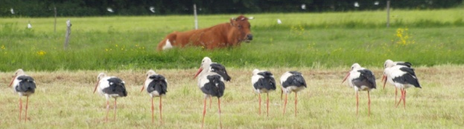
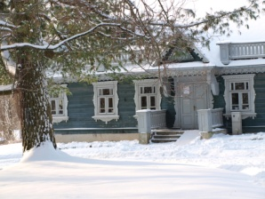
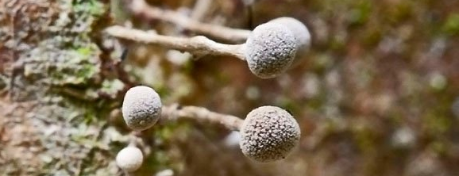



BIAŁOWIESKA AKADEMIA BIORÓŻNORODNOŚCI
BIAŁOWIEŻA FOREST
PEARLS of NATURE–
THE OUTDOOR PHOTOGRAPHY EXHIBITION
BIAŁOWIEŻA BIODIVERSITY ACADEMY
Invites you to the garden of Wejmutka
for the opening of
THE PHOTOGRAPHY EXHIBITION
pictures by:
Karola Zub
AdamaWajrak
Mateusz Matysiak
Janusz Korbel
22th of May 2013 at 4:00 p.m
4.30 pm lecture of dr Karol Zub
„Biodiversity of Białowieża Forest”
The exhibition is a celebration
of the International Day for Biological Diversity
Projekt dofinansowany ze środków Unii Europejskiej w ramach Osi 4 – LEADER Programu Rozwoju Obszarów Wiejskich na lata 2007-2013 Europejski Fundusz Rolny na rzecz Rozwoju Obszarów Wiejskich: Europa inwestująca w obszary wiejskie

